Slide 1
Psychopatologie
15. STRES, VYHOŘENÍ

Slide 2
AGRESE NA PRACOVIŠTI

Slide 3
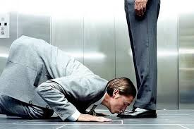
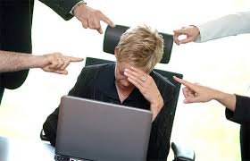
AGRESE NA PRACOVIŠTI
Typologie bossingu a mobbingu:
Ovlivňování schopnosti oběti přiměřeně komunikovat.
Ovlivňování možností oběti udržovat sociální kontakty.
Ovlivňování možností oběti udržovat si dobrou osobní pověst.
Ovlivňování pracovní pozice oběti.
Ohrožování fyzického zdraví oběti.

Slide 4
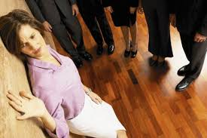
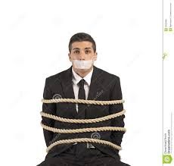
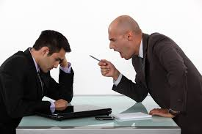
Stadia bossingu a mobbingu:
Kritický incident.
Mobbing/ bossing a stigmatizace.
Zásah vedení.
Vyloučení.

Slide 5
STRES A PSYCHOHYGIENA

Slide 6


STRES
Nadměrně silný podnět po dlouhou dobu.
Nesnesitelná situace a setrvávání v ní.
Poplachová reakce.
Pokus o adaptaci.
Vyčerpání.
Psychosomatická choroba.

Slide 7

Působnost stresorů
(Holmes a Rahe):
1. Smrt manžela/ ky – 100
2. Rozvod – 73
3. Trest ve vězení – 63
4. Zranění nebo nemoc – 53
5. Svatba – 50
6. Těhotenství – 40
7. Přírůstek v rodině – 39
8. Změna finanční situace – 38
8. Začátek nebo ukončení školy – 26
9. Změna životních podmínek – 25
10. Změna osobních zvyklostí – 24
11. Potíže s nadřízenými – 23
12. Změna bydliště – 20
13. Dovolená – 13
14. Vánoční svátky – 12
150 bodů za rok – 37 % pravděpodobnost onemocnění.

Slide 8
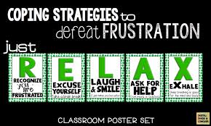
Zvládací strategie (copingové strategie):
Zaměření (orientace) na problém – „Sestavím si plán postupných kroků a podle toho budu postupovat.“
Zaměření na emoce – „Snažím se přehodnotit svůj přístup k věci.“
Orientace na únik – „Zapomenu na problém, nepřipouštím si ho.“

Slide 9
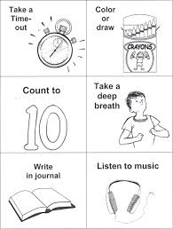
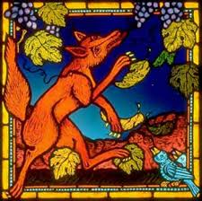
Ego-obranné mechanismy
(Sigmund Freud, Anna Freudová)
Kompenzace (sublimace).
Projekce.
Regrese.
Převrácení v opak.
Racionalizace.
Potlačení (vytěsnění).

Slide 10
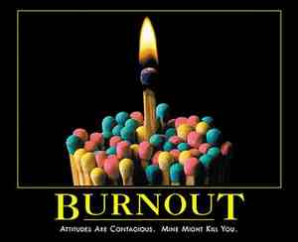
SYNDROM VYHOŘENÍ
Okolnosti přispívající ke vzniku vyhoření:
Nutnost častého jednání s lidmi, kteří jsou na jiné kognitivní úrovni.
Nutnost stálého opakování týchž vět, slov, úkonů.
Výsledky práce nejsou vidět.
Pracovníkovi se nedostává uznání a pochopení.
Nutnost stálého ovládání emocí.
Nutnost stylizace do profesionální role.
Nutnost přemýšlet na několika úrovních současně.
Neustálý časový tlak.

Slide 11
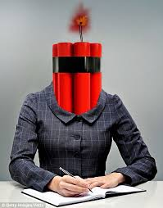
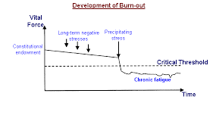
Fáze syndromu vyhoření:
Vysoké pracovní nadšení, očekávání a nasazení.
Stagnace.
Frustrace.
Apatie a vyčerpání.
Změna nebo zhroucení.

Slide 12

Psychohygiena:
Strategie pro duševní zdraví:
Sebepoznání a citlivost k vlastním potřebám.
Povzbudivá samomluva.
Procvičování mozku.
Odpočinek a spánek.
Překonat otálení (prokrastinaci).
Řešit osobní, vztahové a morální problémy.
Racionální zacházení s pracovní zátěží.

